Slide 1
Развитие мелкой моторики и графомоторных навыков у детей с ограниченными возможностями здоровья
Группа «Дружная семейка
Учитель-дефектолог
Уткина Галина Александровна

Slide 2
Создание условий для занятий
по развитию мелкой моторики
Зона формирования элементарных математических представлений и мелкой моторики
* Зона формирования представлений об окружающем мире и развития речи по лексическим темам
Зона формирования конструктивной и игровой деятельности, сенсорного развития
Зона использования ТСО и мультимедиа

Slide 3
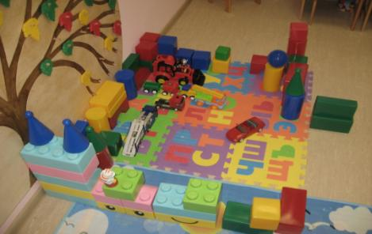
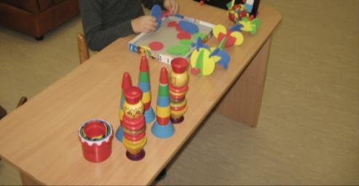
Использование в работе
широкого ассортимента
игрушек и пособий

Slide 4
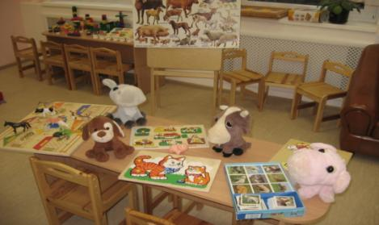
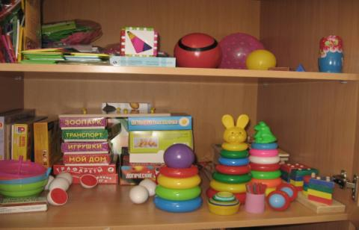
Основной задачей
в обучении детей с ОВЗ
является развитие предметной
деятельности
и формирование общей
и мелкой моторики

Slide 5
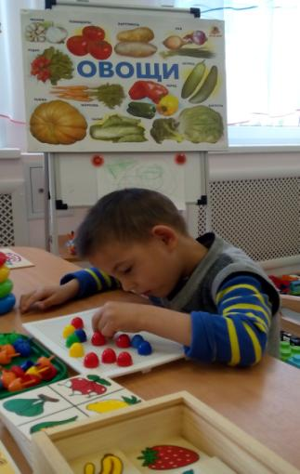
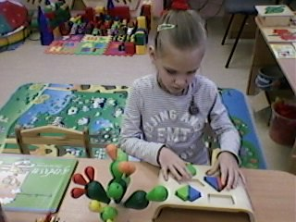
В работе используем как разработки
и пособия Монтессори, так и современные
яркие и красочные дидактические игры

Slide 6
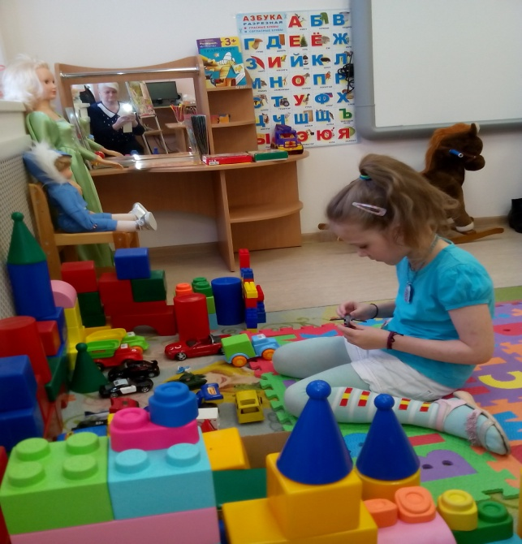
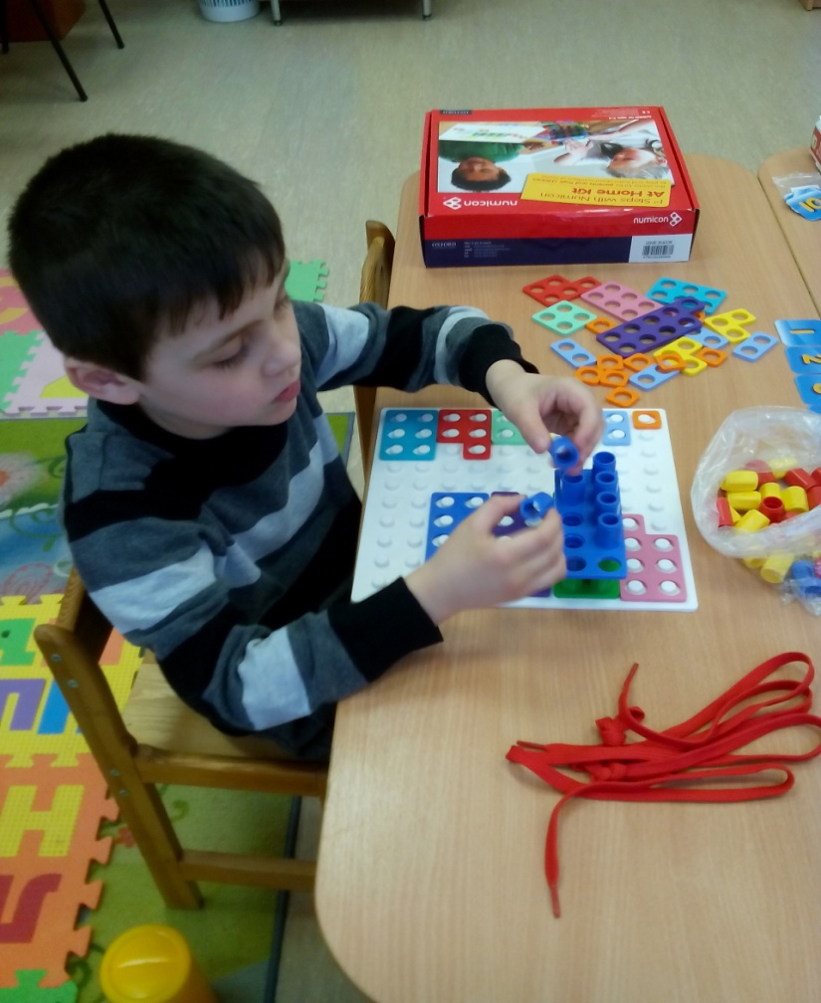
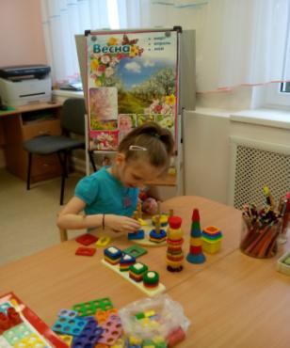

Интерес у детей вызывают
и настольные игры, и крупные
напольные пособия.

Slide 7
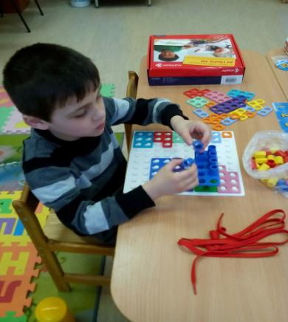
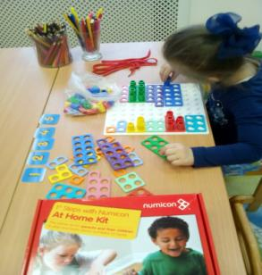
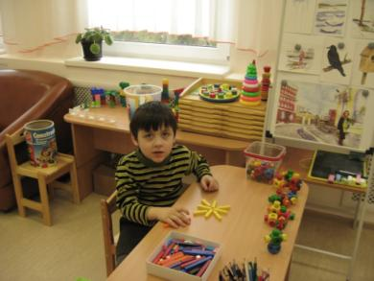
Многофункциональное пособие
«Мумиком» и палочки развивают
не только моторику рук, но и
потребность в творческой инициативе

Slide 8
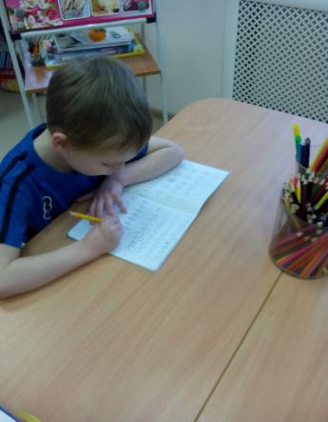
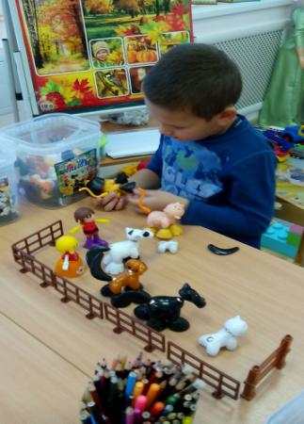
*Работа в тетрадях готовит руку ребёнка к письму
*Вызывают интерес и желание работать
также сюжетные магнитные игрушки. Они помогают воссоздать сюжет.

Slide 9
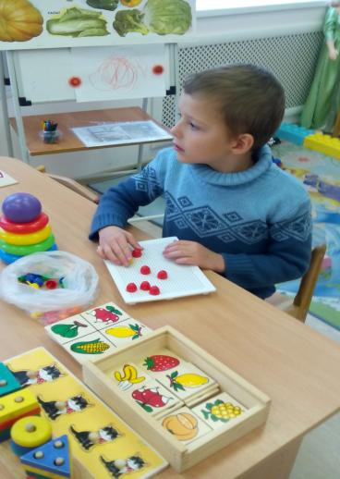
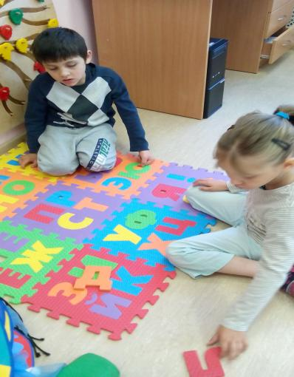
В зависимости от умений и способностей детей предлагаются задания:
от простого к сложному

Slide 10
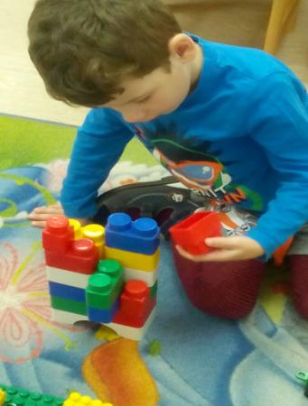
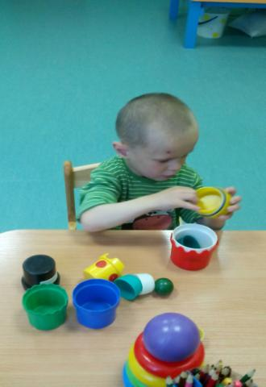
Самыми простыми в обучении являются
предметы-вкладыши, разборные игрушки,
пирамидки и строительные наборы

Slide 11
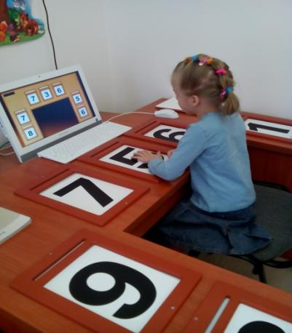
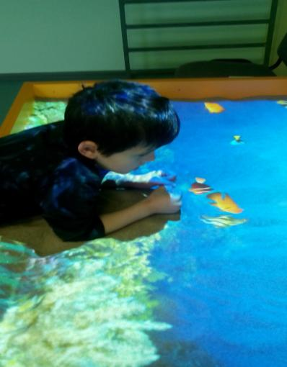
Активность детей вызывает и работа
c интерактивным оборудованием
и современными технологиями.

Slide 12
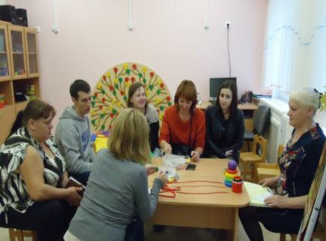
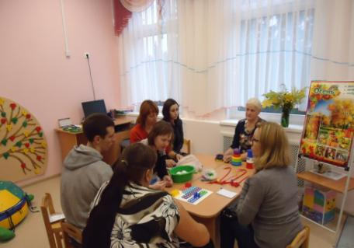
Интерес и активность родителей
поддерживается на мастер-классах

